Slide 1


SECRETARIA DA FAZENDA SP
dicas e truques
Ferramenta ITSM – Dica Dirigida
Notes:
Para usar este slide de animação de título com uma nova imagem, basta 1) mover a forma semitransparente superior para o lado, 2) excluir a imagem do espaço reservado, 3) clicar no ícone da imagem para adicionar uma nova imagem, 4) mover a forma semitransparente de volta à posição original, 5) atualizar o texto no slide.

Slide 2
COMO LOCALIZAR SERVIÇOS NO REMEDY Dicas básicas
1
2
3
4
5
O Serviço é um “Ativo”ou “Item de Configuração”, por isso está no CMDB do Remedy
As buscas devem ser realizadas no Console de Ativos
Três letras são suficientes para pesquisar, porém o resultado será uma lista grande. Quanto mais informações , mais exata será a resposta
Só utilize letras MAIÚSCULAS nos campos de buscas
Não utilize acentos ou caracteres especiais, como “ç”
Referência : As noções básicas que você pode encontrar em qualquer lugar, 5 Etapas para Publicar Narrativas com Sucesso publicadas em 5 de abril de 2014 em: Marketing e Publicidade

Slide 3
COMO VERIFICAR ATRIBUTOS DO SERVIÇO
1
2
3
4
5
Clique duas vezes no nome do Serviço
Na Aba Geral são encontradas informações de Metodologia, Tecnologia , Fábrica, URL
Na Aba Pessoas, verifique PO, SM, Grupo Designado
Na Aba Relacionamentos obtenha informação sobre o Produto Associado e mais detalhes
Na Aba Informações de Trabalho, os detalhes das alterações sofridas pelo Serviço
Referência : As noções básicas que você pode encontrar em qualquer lugar, 5 Etapas para Publicar Narrativas com Sucesso publicadas em 5 de abril de 2014 em: Marketing e Publicidade

Slide 4

VAMOS PRATICAR?

Slide 5

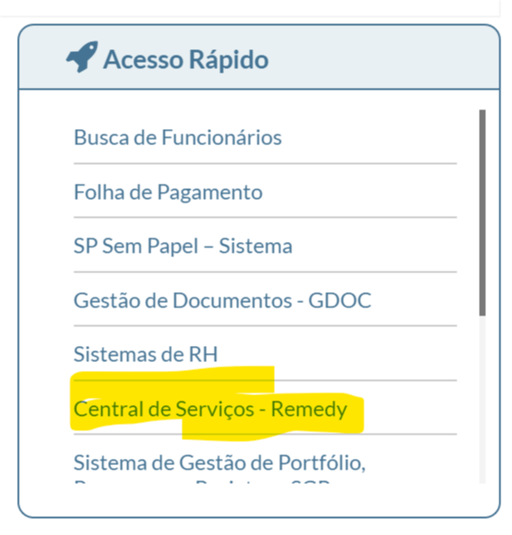
A Ferramenta ITSM pode ser acessada a partir da Intranet da SEFAZ
Ou salve um atalho em seus favoritos https://sefaznetvirtual.intra.fazenda.sp.gov.br/arsys/forms/arsapp/SHR:LandingConsole/Default+Administrator+View/?cacheid=83d3d698

Slide 6
Se ainda tiver dúvida para localizar serviço, ou qualquer outra dúvida a respeito da Ferramenta, pode nos chamar via e-mail ProcessoGCAT@fazenda,sp.gov.br ou jabber – dfbarros, eslanzoni
OBRIGADA

